Slide 1



Colloque « Une Seule Santé »
Pas de futur sans nature
« Une seule santé » : de quoi parle-t-on ?
Christine Ferron
Saint-Malo - 25 novembre 2025

Slide 2
One Health (« Une Seule Santé »)
Un concept ancien d’une actualité brûlante
Association entre l’Organisation mondiale de la santé (OMS), l’Office international des épizooties (OIE), l’Organisation de l’agriculture et de l’alimentation (FAO) et le Programme des nations unies pour l’environnement (PNUE)
Promeut une approche intégrée, systémique et unifiée de la santé publique, animale et environnementale, considérées comme interdépendantes aux échelles locales, nationales et planétaire
Vise à mieux affronter les maladies émergentes à risque pandémique
https://www.ilri.org/news/preventing-future-pandemics-hinges-improving-global-south-livestock-systems-says-new-one-health
International Livestock Research Institute (juillet 2022)

Slide 3
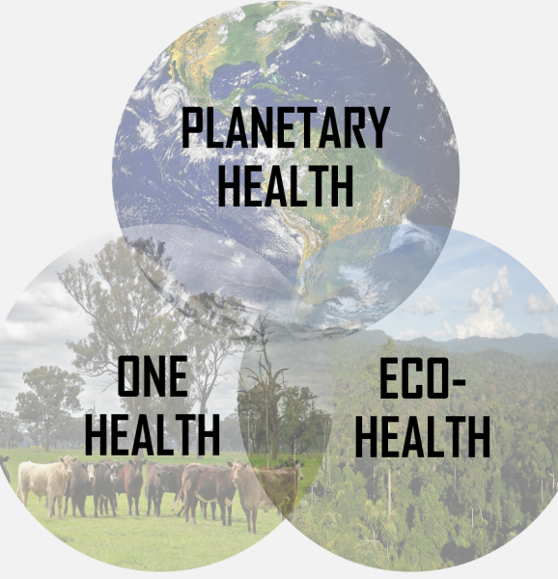
Plusieurs concepts émergents proposent d’intégrer la santé humaine à son environnement animal et écologique
(Morand S. et al., De One Health à Ecohealth, cartographie du chantier inachevé de l’intégration des santés humaine, animale et environnementale, IDDRI, 2020)
L’émergence de ces concepts se situe dans le contexte du réchauffement climatique, de l’effondrement de la biodiversité et de la mondialisation économique
Global Health, Eco Health, Planetary Health…
One Health – « Une Seule Santé »
[Infographie London School of Hygiene and Tropical Medicine (novembre 2020)
https://www.lshtm.ac.uk/newsevents/events/one-health-ecohealth-and-planetary-health-bridging-disciplines-post-covid-19]

Slide 4
Hélène Soubelet (Directrice Fondation pour la Recherche sur la Biodiversité) – Congrès SFSP octobre 2021
« Initiative One Health - Trois piliers pour une urgence »
Au moins 6 pandémies mondiales ont eu lieu depuis la pandémie grippale de 1918, dont celles du VIH/SIDA, du SRAS et de la COVID-19, ainsi que trois causées par les virus de la grippe
Leur fréquence augmente

Slide 5
« Une urgence planétaire » (H. Soubelet)
1er pilier – Protéger la biodiversité

Slide 6
« La biodiversité s’effondre, et alors ? » (H. Soubelet)
« La prédominance de l’être humain et des animaux domestiques modifie les dynamiques des agents infectieux, perturbe la répartition et la composition des communautés végétales et animales, et fragmente les habitats ».
« La détérioration des écosystèmes par les activités humaines (déforestation, multiplication des infrastructures humaines, urbanisation, développement de l’élevage, participation au changement climatique) concourt ainsi à rassembler les conditions favorables à l’émergence de maladies infectieuses » (Morand & Figuié, 2016).
« La biodiversité est au cœur de toute vie sur terre »

Slide 7
« Une urgence planétaire » (H. Soubelet)
2ème pilier – Prévenir l’exposition par contact
Les « zoonoses » sont des maladies ou infections qui se transmettent directement ou indirectement des animaux aux humains et vice versa.
Elles sont à l’origine de 60% des maladies infectieuses des êtres humains : Ebola, toxoplasmose, SARS-COV1, SARS-COV2, Mpox…
  « Plus de 70 % des maladies émergentes (Ebola, Zika, Nipah) sont causées par des microbes présents chez les animaux qui se propagent par contact entre les animaux sauvages, le bétail et les êtres humains
  Presque 100 % des pandémies ont été causées par des zoonoses
  => le sida – causé par le virus de l’immunodéficience humaine (VIH)
  => la maladie de Lyme

Slide 8
« Une urgence planétaire » (H. Soubelet)
2ème pilier – Prévenir l’exposition par contact
« Inclure la science de la santé de la faune sauvage comme une composante essentielle de la prévention, de la surveillance, du suivi, du contrôle et de l'atténuation des maladies au niveau mondial. »
« Interroger notre modèle de développement » (déforestation, agriculture intensive, urbanisation, industrialisation…) (Promotion Santé ARA, 2021)

Slide 9
« Une urgence planétaire » (H. Soubelet)
3ème pilier – Protéger les milieux naturels
« Reconnaître que les décisions relatives à l'utilisation des terres et de l'eau ont des répercussions réelles sur la santé. »
« Les altérations de la résilience des écosystèmes et les modifications des schémas d'émergence et de propagation des maladies se manifestent lorsque cette relation n’est pas prise en compte. »
[Recent loss of closed forests is associated with Ebola virus disease outbreaks (Olivero J. et al, Scientific Reports 2017) ]

Slide 10
« Une seule santé pour tous »… où certains sont plus égaux que d’autres
[Ferron C. Itw de Giraudoux P, Harpet C, Mauny F. « One Health : des affichages aux actes ! » Le Temps de l’Université, 2022 https://www.fnes.fr/wp-content/uploads/2022/07/ac-220720-Journal_Le_temps_de_l_universite_d_ete_N_1.pdf]
L’émergence des risques environnementaux révèle, renforce et crée des inéquités fondamentales
Exemple = de 1997 à 2015, en réponse à l’épidémie d’Ebola, plus de mille millions de dollars ont été consacrés à la recherche, dont 60% ont été utilisés à la recherche d’un vaccin, 30% à celle d’une thérapeutique, et le reste à des kits diagnostiques.
Très peu de financements consacrés à la recherche sur les écosystèmes dans lesquels circule Ebola
Or la recherche sur les sources de l’épidémie et sur les mécanismes qui ont conduit à son émergence (ses déterminants), est essentielle pour anticiper et prévenir de nouvelles épidémies du même type, et pour protéger les populations les plus exposées et les plus vulnérables

Slide 11
« Une seule santé pour tous »… où certains sont plus égaux que d’autres
[Ferron C. Itw de Giraudoux P, Harpet C, Mauny F. « One Health : des affichages aux actes ! » Le Temps de l’Université, 2022 https://www.fnes.fr/wp-content/uploads/2022/07/ac-220720-Journal_Le_temps_de_l_universite_d_ete_N_1.pdf]
« Malheureusement pour ces [populations les plus exposées et les plus vulnérables], la découverte d’un vaccin ou d’un traitement administrables aux « happy few de la planète qui peuvent se les payer » justifie les investissements colossaux dans les études pharmaceutiques, au détriment de recherches menées dans une perspective One Health, explorant les déclencheurs des épidémies et les facteurs de réduction des inégalités sociales, environnementales et de santé. »

Slide 12
« Un lien fort entre inégalités sociales de santé et inégalités environnementales »
[Promotion Santé Auvergne-Rhône Alpes, Inégalités sociales de santé, inégalités environnementales : quels liens et comment agir ?]
Lorsque l’on parle d’inégalités d’exposition aux risques environnementaux, on pourrait penser que ces risques concernent l’ensemble des habitants de la planète. Or on constate que ce sont les populations les plus pauvres qui sont les plus exposées.
Concernant les inégalités d’impact sur l’environnement, on relève que plus un pays ou un ménage est riche, plus son mode de vie sera polluant.
Les inégalités de capacité à s’impliquer et/ou à bénéficier d’actions publiques en lien avec un mieux-être environnemental sont importantes. Certaines politiques ont tendance à désavantager les populations moins favorisées (fiscalité carbone par exemple, Malliet, OFCE 2018), alors même que l’on a vu que leur impact négatif sur l’environnement est moindre.

Slide 13
Un enjeu majeur (aussi pour la réduction des ISS) =
One Health [« Une Seule Santé » dans toutes les politiques]
[Ferron C. Itw de Giraudoux P, Harpet C, Mauny F. « One Health : des affichages aux actes ! » Le Temps de l’Université, 2022 https://www.fnes.fr/wp-content/uploads/2022/07/ac-220720-Journal_Le_temps_de_l_universite_d_ete_N_1.pdf]
L’approche « Une Seule Santé » ne vise pas seulement les risques infectieux, elle s’intéresse à tous les risques environnementaux, qu’ils soient chimiques, biologiques, physiques…
Elle mobilise par conséquent toutes les politiques et tous les secteurs
Exemple = « Les pesticides utilisés dans l’agriculture se retrouvent intégrés dans les organismes par la chaîne alimentaire ou par l’exposition directe des populations qui répandent ces produits. Ils ont ainsi un effet sur la santé humaine, la santé animale et sur l’ensemble des écosystèmes »

Slide 14
Au-delà d’un « One-Health washing »
L’application réelle de l’approche « Une Seule Santé » exige l’articulation de multiples politiques publiques : sanitaires, sociales, environnementales, agricoles, économiques…
Le défi consiste alors à faire en sorte que les acteurs politiques de ces différents secteurs puissent travailler ensemble – « connaître ensemble, diagnostiquer ensemble, prendre des mesures d’intelligence collective » (C. Harpet)
Cette démarche intersectorielle fonctionne bien mieux au niveau local qu’au niveau national

Slide 15
« Penser global, agir local »… le retour !
La vision « Une Seule Santé » est par définition globale, planétaire, et donc éloignée du terrain MAIS…
… ceux qui disposent des leviers d’action les plus efficaces sont les acteurs des territoires qui connaissent leur milieu parce qu’ils y vivent et en sont souvent étroitement dépendants sur le plan des ressources alimentaires et en eau
=> « Une Seule Santé » est ainsi un concept universel qui ne fonctionne que s’il est mis en pratique localement

Slide 16
Agir localement
L’articulation de la décision et de l’action
Les critères de sélection des projets à soutenir et la justification des actions à mener doivent intégrer la notion de cobénéfices (Eloi Laurent)
  = la recherche d’un effet bénéfique sur la santé humaine, la santé animale et celle des écosystèmes
Exemple = la promotion de mobilités douces, ou l’accompagnement de changements des comportements alimentaires (manger moins de viande par exemple), avec le souci de la réduction des inégalités, concernent l’espèce humaine mais auront des répercussions sur les autres espèces et sur les environnements.
=> IL EST INDISPENSABLE DE MOBILISER DES PARTENARIATS INTERSECTORIELS

Slide 17
« Une seule santé » =>
Changer les indicateurs et impliquer les habitants
Ajouter aux indicateurs de santé habituels (espérance de vie, causes de décès, types de maladies, accès aux soins, etc.) des indicateurs de santé animale et écologique = risque et prévalence des zoonoses, état des milieux naturels et de la biodiversité, pollution des rivières ou des sols
Impliquer davantage les habitant·es des territoires dans la mesure de leur santé environnementale, la priorisation des défis sur les territoires, et la proposition de solutions de réaménagement
  => mise en place de dispositifs participatifs permettant aux citoyen·nes de prendre part à la mesure de la santé écologique de leurs territoires

Slide 18
« Une seule santé » =>
Réaliser une cartographie One Health et faire évoluer les EIS
Réaliser sur chaque territoire, une “cartographie des risques One Health” permettant d’identifier des zones de tension sanitaire (risques de zoonoses, pollutions, etc) et des communs-clés à préserver du point de vue de la santé (retenues d’eau, micro-climats, espaces naturels…)
Faire évoluer les évaluations d’impact sur la santé (humaine) (EIS) vers des évaluations d’impact sur la santé humaine, animale et des écosystèmes

Slide 19
« Une seule santé » =>
La prise en compte des enjeux importants en termes de santé mentale (Psycom, 2022)
Le GIEC a révélé que l’accélération des changements climatiques constituait une menace de plus en plus grande pour la santé mentale et le bien-être psychosocial, entraînant détresse psychologique, anxiété, dépression, chagrin et conduites suicidaires [Climate Change 2022: Impacts, Adaptation and Vulnerability | Climate Change 2022: Impacts, Adaptation and Vulnerability (ipcc.ch)]
«Eco-anxiété», «solastalgie», «éco-lucidité», «éco-émotions» [L’éco-anxiété, un enjeu de santé mentale, Santé mentale France, 2022]
Liens réciproques entre compétences psychosociales et accès à la nature

Slide 20
Pour promouvoir « Une Seule Santé » = des questions et des espoirs
Il existe dans les territoires des collectifs mobilisés et compétents pour conduire cette intelligence locale, pluriprofessionnelle et intersectorielle
  Comment entraîner le plus grand nombre dans des actions concertées à partir d’une analyse partagée ?
Les conflits d’intérêt ou conflits d’usage existants peuvent représenter des obstacles importants
  Nos sociétés seront-elles capables de dépasser ces oppositions au regard des enjeux ?
  Les collectifs citoyens parviendront-ils à pousser les gouvernements et les administrations à travailler différemment ?
  Les nouvelles générations disposeront-elles de la motivation et du pouvoir d’agir indispensables pour faire bouger les lignes ?

Slide 21
Pour promouvoir « Une Seule Santé »
= des besoins de formation et de recherche
[Conseil scientifique Covid-19, « One Health » (une seule santé ) - Santé humaine, animale, environnement : les leçons de la crise », 8 février 2022]
Des actions concrètes de recherche et de surveillance sur les émergences, de leur prévention à leur gestion en passant par l’anticipation et la détection précoce au niveau national, régional et international
Un changement de paradigme dans la formation des professionnels de santé et des décideurs
Développement d’une éducation à la complexité avec acquisition de compétences mobilisables dans de nombreux contextes (biodiversité, changement climatique, transition socio-écologique…)
= > Faire de chaque participant.e un.e ambassadeur.rice de cette démarche dans son territoire et sa structure
=> Montrer qu’en plus d’être « une grande idée », l’approche « Une Seule Santé » peut devenir une réalité concrète à l’échelle des territoires, des pays et de la planète toute entière (Module « One Health » Université d’été francophone en santé publique de Besançon 2022)

Slide 22
Conclusion – Les principaux enjeux
« Intégrer véritablement les trois dimensions de la santé humaine, animale et environnementale dans les décisions, les recherches et les pratiques
Transformer en politiques les concepts novateurs et ambitieux, avancés depuis vingt ans, pour proposer un progrès dans ce domaine » (Morand S. et al., De One Health à Ecohealth, cartographie du chantier inachevé de l’intégration des santés humaine, animale et environnementale, IDDRI, 2020)
Soutenir les collectifs intersectoriels compétents et mobilisés au niveau local et surmonter les conflits d’intérêt et conflits d’usage qui empêchent de progresser (Module « One Health » Université d’été francophone en santé publique de Besançon 2022)

Slide 23
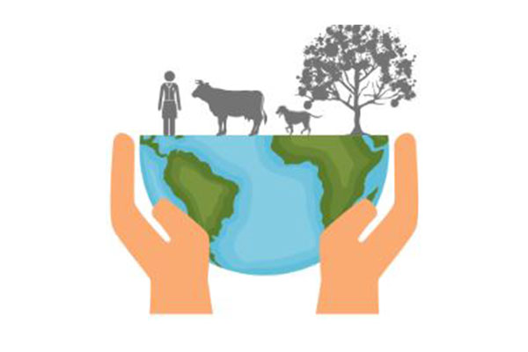
Merci
de votre attention !
Des questions, des commentaires, des réflexions à partager… ?

